Slide 1
第7章 质点系动力学

Slide 2
7.1 动量定理
作业：7-1，7-4，7-6

Slide 3
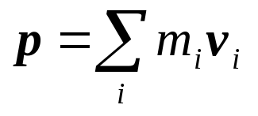
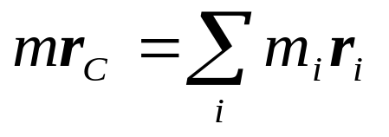
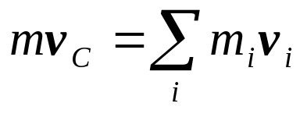
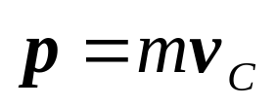
质点系的动量
质系中所有质点动量的矢量和，称为质系的动量。
根据质系的质心公式
如何求刚体系动量？

Slide 4
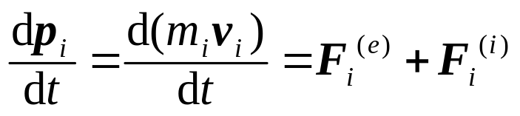
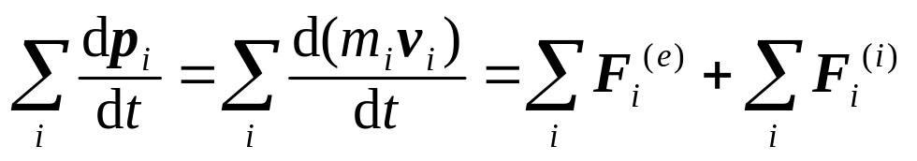
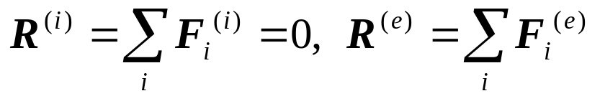
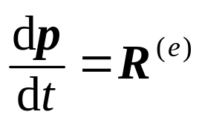
质系动量定理
对于质点
对于质系
质系动量对时间的一阶导数，等于作用在该质系上的外力主向量－质系动量定理。

Slide 5
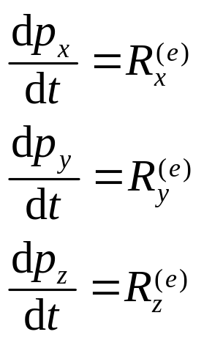
质系动量定理的投影形式
固连于惯性参考系的坐标系Oxyz
如果x、y、z轴是转动的，上式是否成立？为什么？

Slide 6

实例分析
人骑自行车在水平路面上由静止出发开始前进。是什么力使它有向前运动的速度？
内力虽可改变质系中质点的动量，但不能改变整个质系的动量。

Slide 7
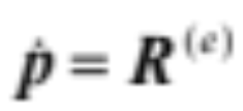
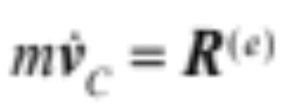
质心运动定理
质心运动定理

Slide 8

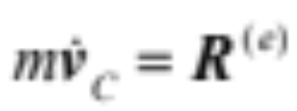
质心运动定理
对于质点：牛顿第二定律，描述单个质点运动与力之间的关系
对于质点系：质心运动定理，描述质点系的质心运动与外力主向量之间的关系
在研究质心的运动时，可以将质系的质量及所受的外力均集中到质心。

Slide 9
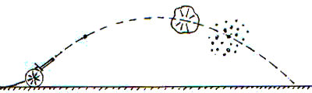
实例分析
炮弹在空中爆炸

Slide 10
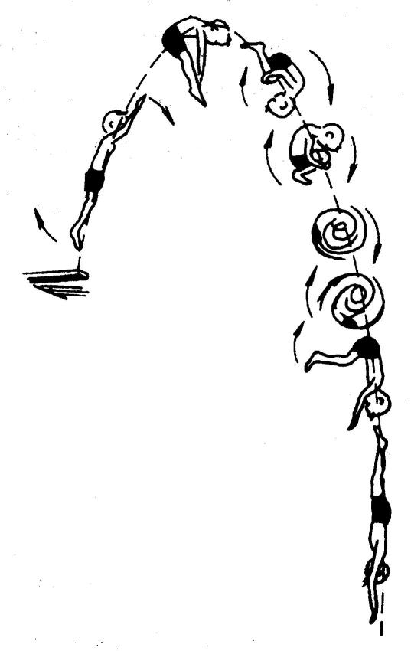
实例分析
跳水运动员

Slide 11
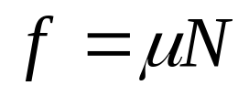


思考题：运动员起跑时，什么力使动量发生变化？为什么有人跑得快？
根据质心运动定理（或动量定理），使运动员的动量发生变化的只能是外力，即滑动摩擦力。
其中 取决于运动员的身体素质， 取决于
客观条件(鞋、地面等)

Slide 12

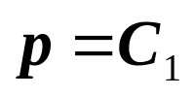
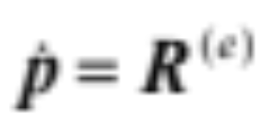
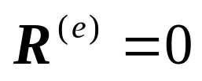
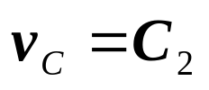

动量守恒
质点系动量守恒
质心运动守恒
C₁、 C₂ 均为常向量，由初始条件确定。

Slide 13





两人拔河比赛，若甲劲大，则甲获胜，为什么?
这是因为：比赛时 相同，若 ，则
， 即甲胜。
若进行不平等比赛，两人的 ，则虽然
但 ，乙胜。
又若比赛在太空中举行，则 ，
谁也不胜。

Slide 14
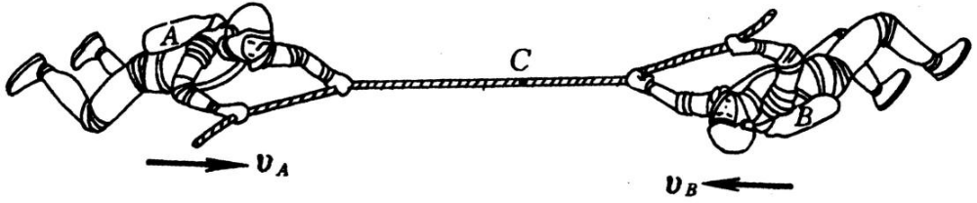

实例分析
太空中拔河，谁胜谁负？
系统不受外力作用，所以动量守恒
不分胜负！

Slide 15

例1
椭圆摆由质量为m_{A}的滑块A和质量为m_{B}的单摆B构成。滑块可沿光滑水平面滑动，AB杆长为l，质量不计。试建立系统的运动微分方程，并求水平面对滑块A的约束力。

Slide 16
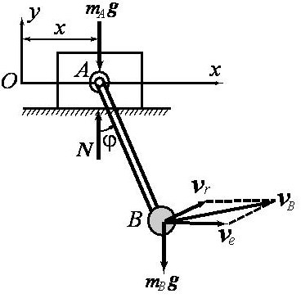

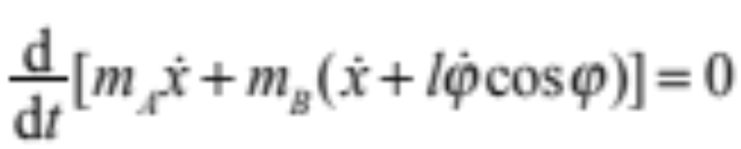
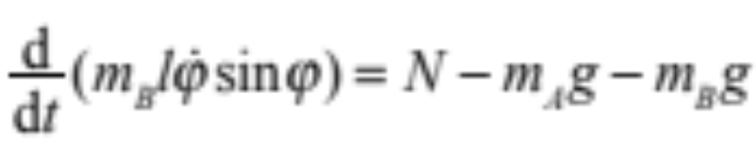
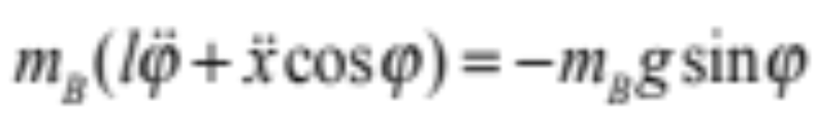
例1 解
质系动量定理：
取摆锤为研究对象，动量定理沿切线方向投影
第一、三式为系统运动微分方程。

Slide 17
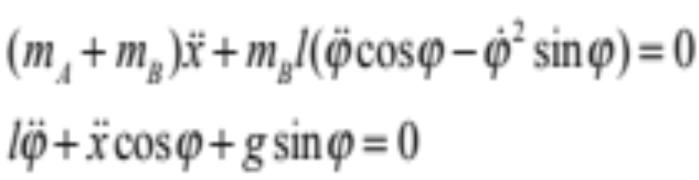
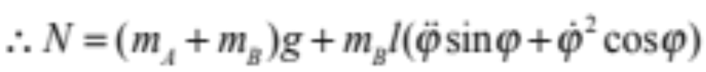
第一、三式为系统运动微分方程。
由第二式求得：

